Slide 1
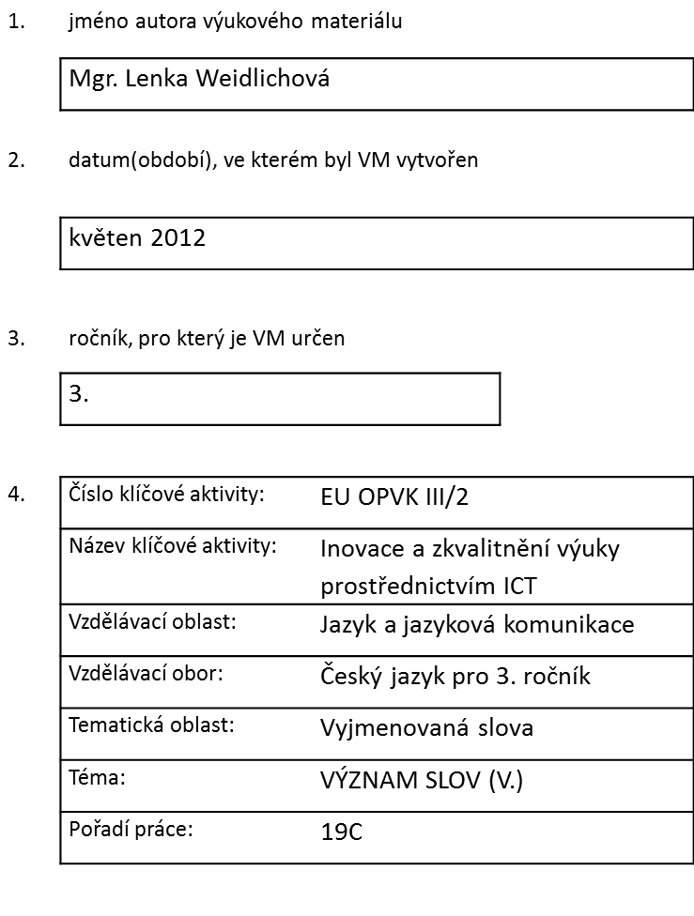
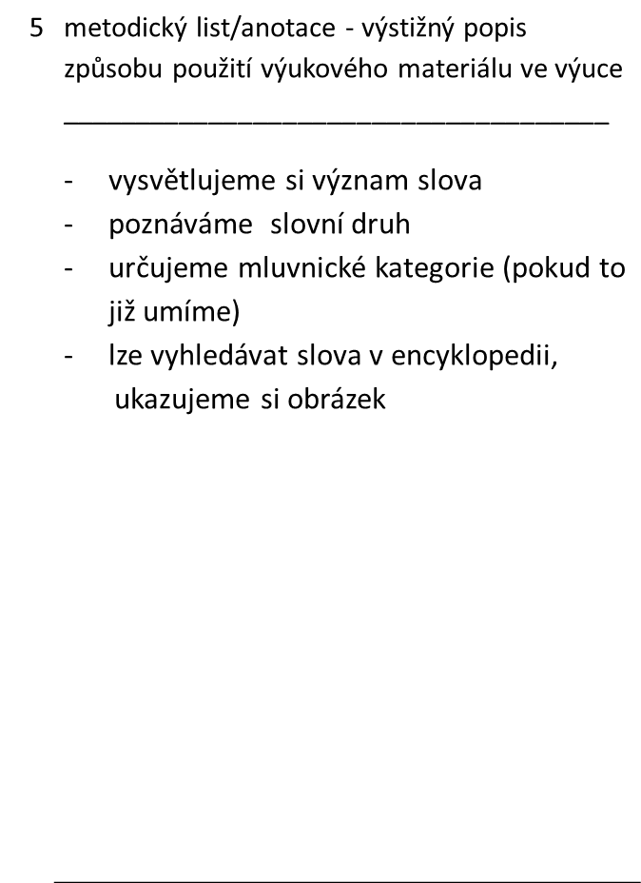

Slide 2
?
?
?
?

Slide 3
CO JE TO s_LOMĚR?
A
B
C
SPRÁVNÁ ODPOVĚĎ

Slide 4
A
Rozhodčí při zápase v ringu.

Slide 5
B
Přístroj, který nám měří velikost síly.

Slide 6
C
Název pro lano při přetahování dvou družstev.

Slide 7
CO JE TO SILOMĚR?
B
Přístroj, který nám měří velikost síly.
HLAVNÍ MENU

Slide 8
CO JE TO V_ŽLE
A
B
C
SPRÁVNÁ ODPOVĚĎ

Slide 9
A
Sladké pečivo.

Slide 10
B
Označení pro hubené dítě.

Slide 11
C
Mládě loveckého psa.

Slide 12
CO JE TO vyžle?
B
Označení pro hubené dítě.
C
Mládě loveckého psa.
HLAVNÍ MENU

Slide 13
CO JE TO V_SKA?
A
B
C
SPRÁVNÁ ODPOVĚĎ

Slide 14
A
Malá vesnice.

Slide 15
B
Druh stromu.

Slide 16
C
Upištěná dívka.

Slide 17
CO JE TO VÍSKA?
C
Malá vesnice.
HLAVNÍ MENU

Slide 18
CO JSOU TO P_ŠKOTY?
A
B
C
SPRÁVNÁ ODPOVĚĎ

Slide 19
A
Obuv pro baletky.

Slide 20
B
Oblíbené dětské pečivo.

Slide 21
C
Loutka v japonském divadle.

Slide 22
CO JSOU TO PIŠKOTY?
A
Obuv pro baletky.
B
Oblíbené dětské pečivo.
HLAVNÍ MENU

